Slide 1
Hệ hỗ trợ quyết định dự báo lượng xe hơi tiêu thụ tại NaUy
Sinh viên: Ngô Việt Trung
MSSV: 20173415

Slide 2
Mục lục
Điều tra, khảo sát
Thu thập dữ liệu
Mô hình dự báo
Áp dụng mô hình
Đánh giá kết quả
Hỗ trợ quyết định

Slide 3
Điều tra, khảo sát
Sản xuất ô tô là một ngành công nghiệp cực kì phát triển trong thời đại hiện nay.
Ngành Ô tô luôn là ngành mũi nhọn đóng góp lớn vào GDP của các nước lớn trên thế giới với 3.25% GDP của Mỹ, 5% GDP của Trung Quốc, 4% GDP của Đức và 12% GDP của Thái Lan.
Năm 2008, sản lượng ô tô toàn thế giới đạt mức 73.101.695 xe.

Slide 4
Điều tra, khảo sát
Chưa cân bằng cung – cầu là chuyện không thể tránh khỏi. Hệ lụy:
Tăng chi phí lưu kho bãi, bảo dưỡng xe thường niên.
Doanh nghiệp mất cơ hội đầu tư, tăng doanh thu và thị trường.
Tốn kém vật liệu sản xuất.
→ Cần có 1 hệ thống dự báo sản lượng xe hơi tiêu thụ để kịp thời đưa ra các quyết định kinh doanh và xử lí tình huống.

Slide 5
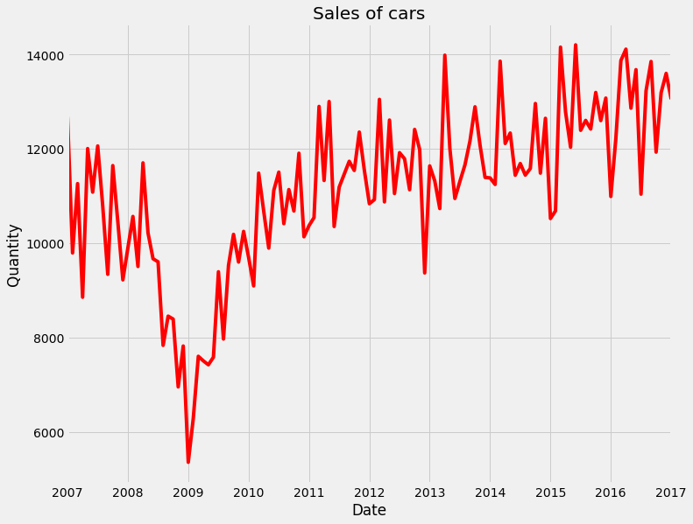
Thu thập dữ liệu
Bộ dữ liệu khảo sát được hãng xe Honda cung cấp ở NaUy từ tháng 01/2007 đến tháng 01/2017. Dữ liệu gồm 121 bản ghi.

Slide 6
Mô hình dự báo
Dự báo chuỗi thời gian là một lớp mô hình quan trọng trong thống kê, kinh tế lượng và machine learning.
Dữ liệu được lấy trong vòng 10 năm, nên rất có thể sẽ có ảnh hưởng bởi yếu tố thời gian.
Yếu tố mùa vụ không phải một yếu tố quá khó để nhận biết, ta có thể phát hiện ra chúng thông qua đồ thị của chuỗi.
→ Sử dụng chuỗi thời gian có yếu tố mùa vụ SARIMA.

Slide 7
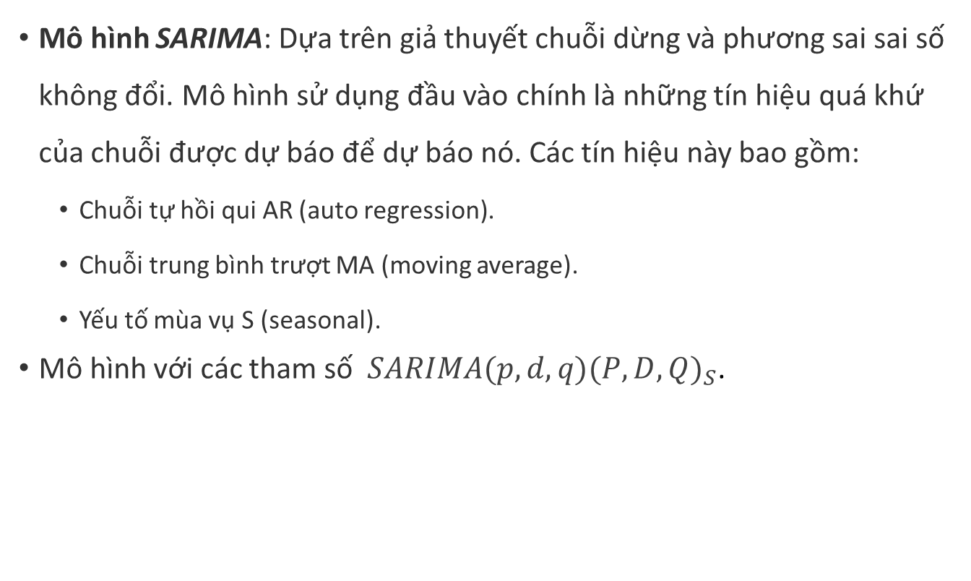
Mô hình SARIMA
Mô hình SARIMA: Dựa trên giả thuyết chuỗi dừng và phương sai sai số không đổi. Mô hình sử dụng đầu vào chính là những tín hiệu quá khứ của chuỗi được dự báo để dự báo nó. Các tín hiệu này bao gồm:
Chuỗi tự hồi qui AR (auto regression).
Chuỗi trung bình trượt MA (moving average).
Yếu tố mùa vụ S (seasonal).
Mô hình với các tham số ${SARIMA(p,d,q)(P,D,Q)}_{S}$.

Slide 8
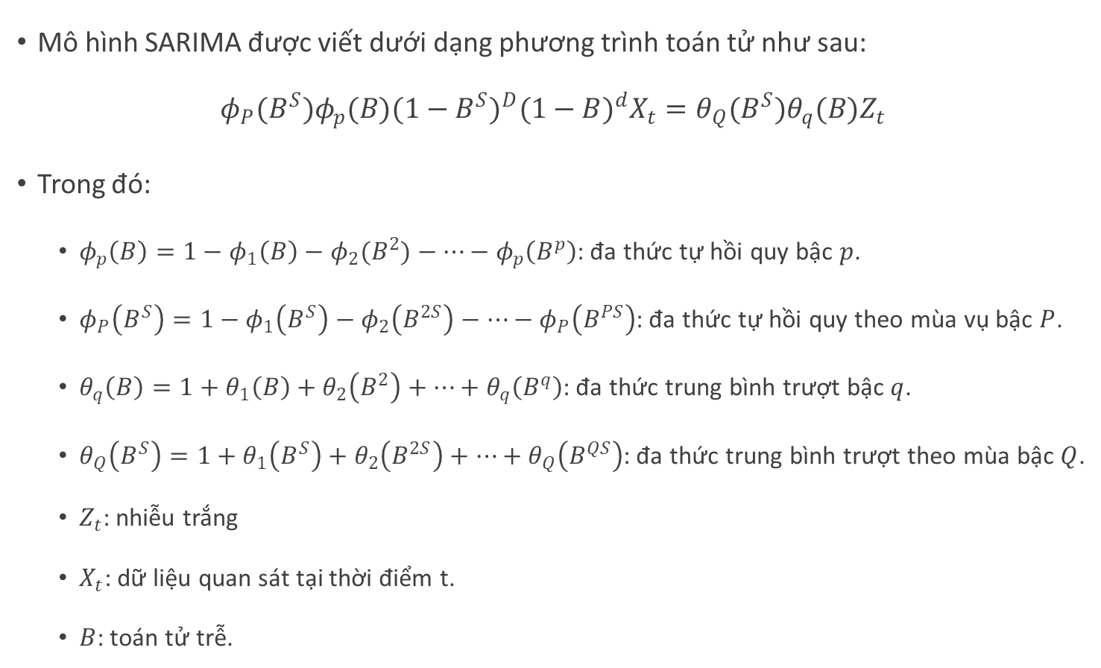
Mô hình SARIMA
Mô hình SARIMA được viết dưới dạng phương trình toán tử như sau:
$$φ_{P}(B^{S})φ_{p}(B){(1−B^{S})}^{D}{(1−B)}^{d}X_{t}=θ_{Q}(B^{S})θ_{q}(B)Z_{t}$$
Trong đó:
$φ_{p}\left(B\right)=1−φ_{1}\left(B\right)−φ_{2}{(B}^{2})−…−φ_{p}\left(B^{p}\right)$: đa thức tự hồi quy bậc $p$.
$φ_{P}\left(B^{S}\right)=1−φ_{1}\left(B^{S}\right)−φ_{2}\left(B^{2S}\right)−…−φ_{P}\left(B^{PS}\right)$: đa thức tự hồi quy theo mùa vụ bậc $P$.
$θ_{q}\left(B\right)=1+θ_{1}\left(B\right)+θ_{2}\left(B^{2}\right)+…+θ_{q}\left(B^{q}\right)$: đa thức trung bình trượt bậc $q$.
$θ_{Q}\left(B^{S}\right)=1+θ_{1}\left(B^{S}\right)+θ_{2}\left(B^{2S}\right)+…+θ_{Q}\left(B^{QS}\right)$: đa thức trung bình trượt theo mùa bậc $Q$.
$Z_{t}$: nhiễu trắng
$X_{t}$: dữ liệu quan sát tại thời điểm t.
$B$: toán tử trễ.

Slide 9
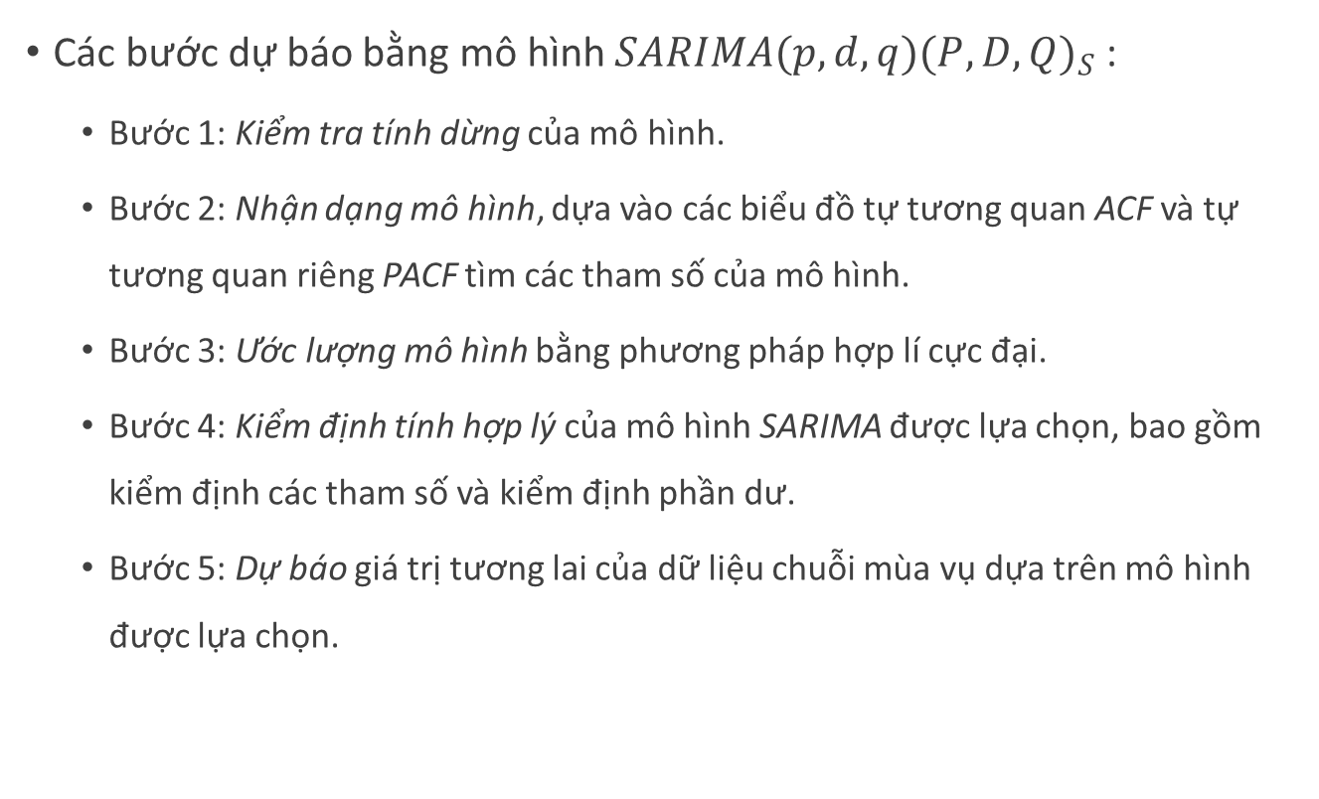
Mô hình SARIMA
Các bước dự báo bằng mô hình ${SARIMA(p,d,q)(P,D,Q)}_{S}$:
Bước 1: Kiểm tra tính dừng của mô hình.
Bước 2: Nhận dạng mô hình, dựa vào các biểu đồ tự tương quan ACF và tự tương quan riêng PACF tìm các tham số của mô hình.
Bước 3: Ước lượng mô hình bằng phương pháp hợp lí cực đại.
Bước 4: Kiểm định tính hợp lý của mô hình SARIMA được lựa chọn, bao gồm kiểm định các tham số và kiểm định phần dư.
Bước 5: Dự báo giá trị tương lai của dữ liệu chuỗi mùa vụ dựa trên mô hình được lựa chọn.

Slide 10
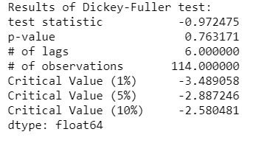
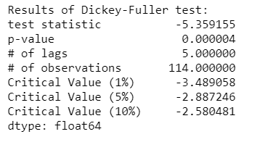

Mô hình dự báo: Tính dừng
Sử dụng phép thử Dicker-Fuller (DF) để kiểm tra tính dừng:
Giả thiết không $H_{0}$: Chuỗi thời gian không có tính dừng.
Khi đó, Đối thuyết $H_{1}$: Chuỗi thời gian có tính dừng.
Từ trên bảng, với giá trị $p−value = 0.000004 < 0.05$của chuỗi thời gian sai phân 1 lần, ta có thể bác bỏ $H_{0}$, tức là chuỗi thời gian này có tính dừng.
Chọn $d=1$, khi đó $D=1$.
Chuỗi thời gian ban đầu: | Chuỗi thời gian sai phân 1 lần:

Slide 11
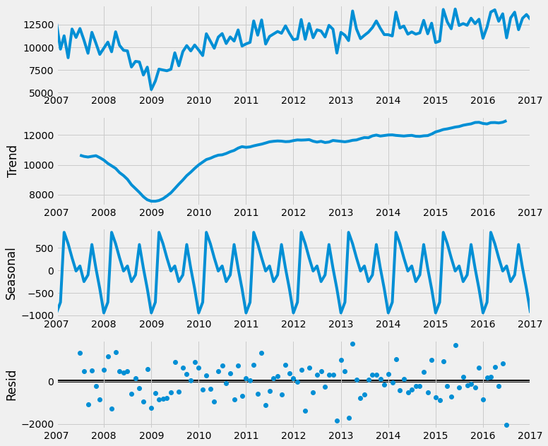

Mô hình dự báo: Nhận dạng
Đồ thị phân tích dữ liệu bao gồm dữ liệu gốc, Xu hướng, Mùa vụ và phần dư.
Mùa vụ là 12 tháng. Chọn $S=12$.

Slide 12
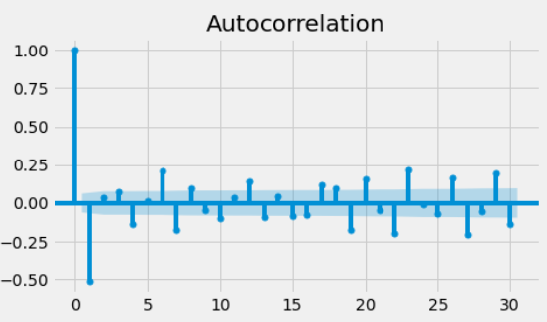
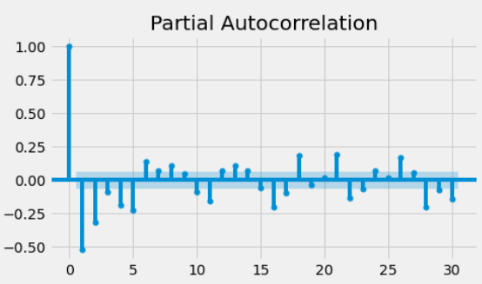
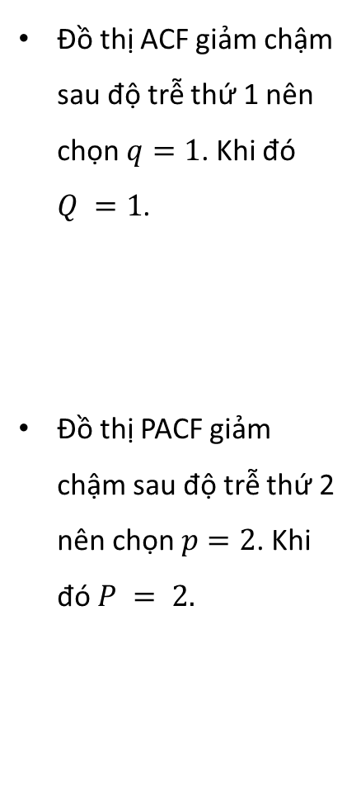
Mô hình dự báo: Nhận dạng
Đồ thị ACF giảm chậm sau độ trễ thứ 1 nên chọn $q=1$. Khi đó $Q =1$.
Đồ thị PACF giảm chậm sau độ trễ thứ 2 nên chọn $p=2$. Khi đó $P = 2.$

Slide 13
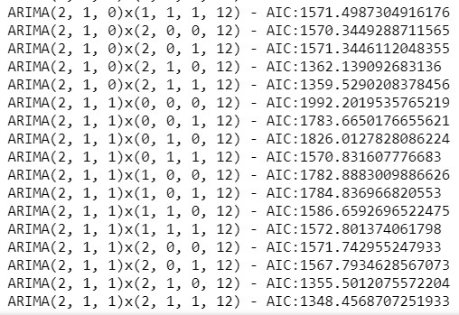

Mô hình dự báo: Ước lượng
Ta lần lượt thử các giá trị $p=\left\{0,1,2\right\}; P=\left\{0,1,2\right\}; d=\left\{0,1\right\}; D=\left\{0,1\right\}; q=\left\{0,1\right\}; Q=\{0,1\}.$ Sau đó tính giá trị tiêu chuẩn AIC (Akaike Information Criterion).
$$AIC=−2\ln{(L)+2n}$$
Chỉ số AIC ước lượng thông tin tương đối bị mất bởi một mô hình. Ta cần mô hình có chỉ số AIC thấp nhất.

Slide 14
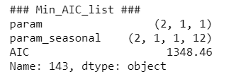
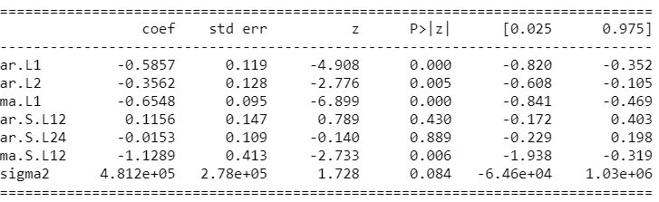

Mô hình dự báo: Ước lượng
Ta tìm được mô hình tốt nhất là $SARIMA\left(2,1,1\right){\left(2,1,1\right)}_{12}$với chỉ số AIC thấp nhất là $1348,46$.
Sử dụng phương pháp hợp lý cực đại, ta được các tham số như sau:

Slide 15
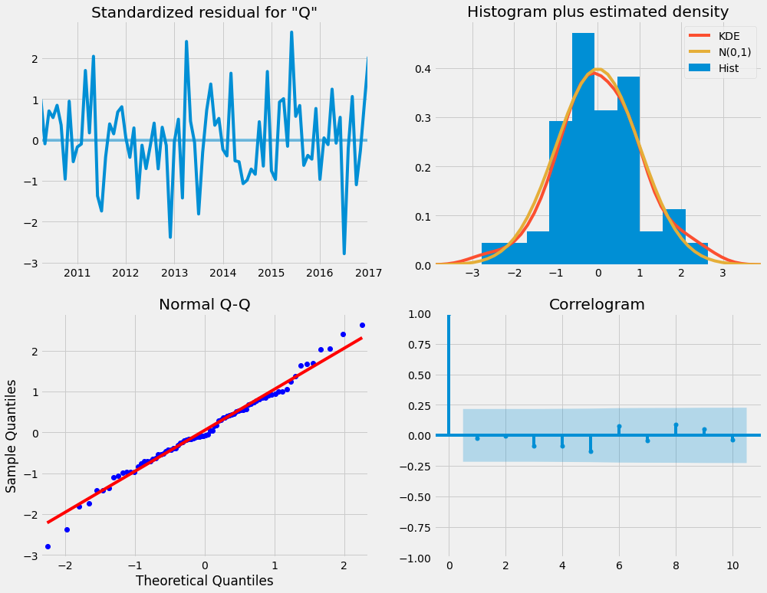
Mô hình dự báo: Ước lượng
Các số liệu đều có thể chấp nhận được:

Slide 16
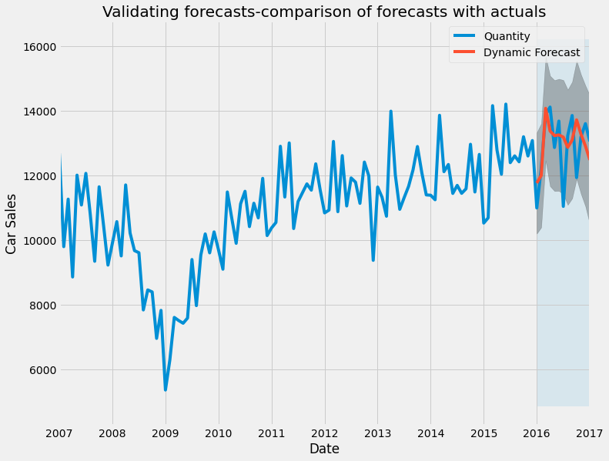

Mô hình dự báo: Dự báo
Áp dụng mô hình $SARIMA\left(2,1,1\right){\left(2,1,1\right)}_{12}$ và đưa ra dự báo:

Slide 17
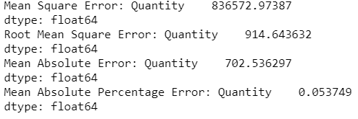
Đánh giá kết quả
Đánh giá các sai số của mô hình:

Slide 18
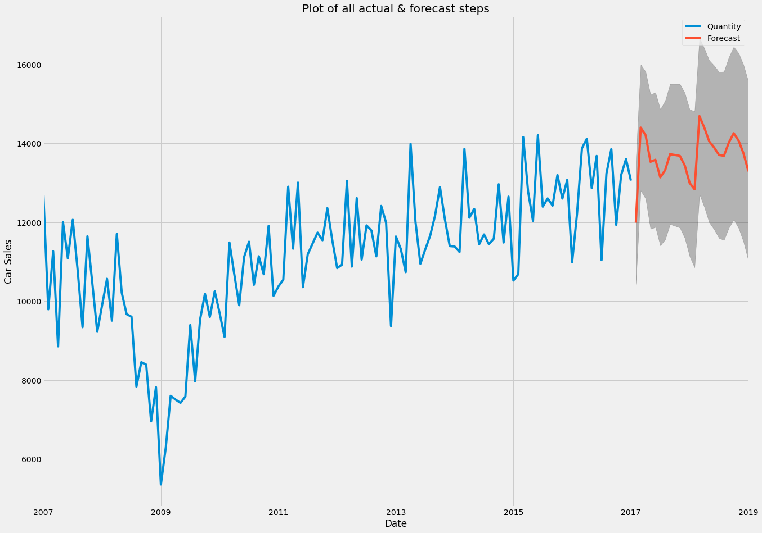
Đánh giá kết quả
Dự báo lượng ô tô bán được trong 2 năm tới:

Slide 19
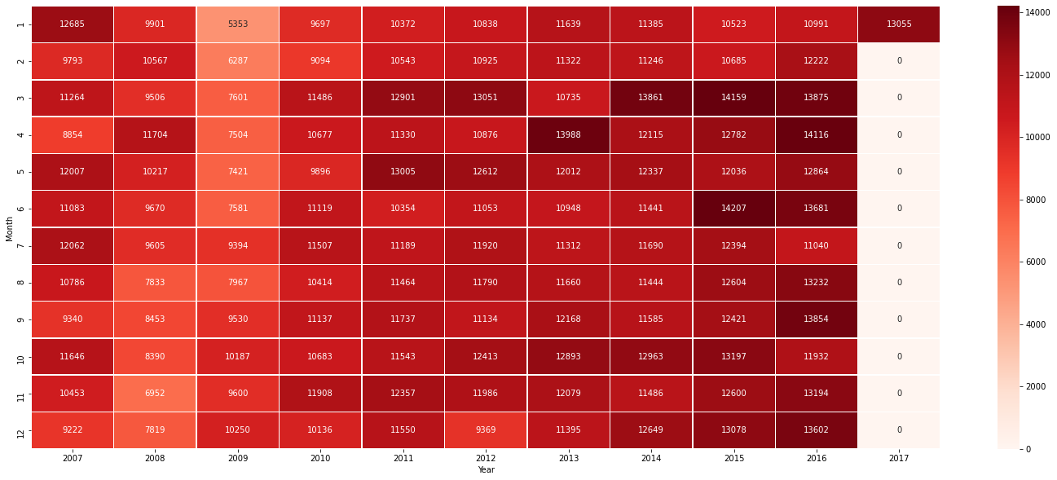
Bảng thống kê
Thống kê số lượng tiêu thụ theo tháng:

Slide 20
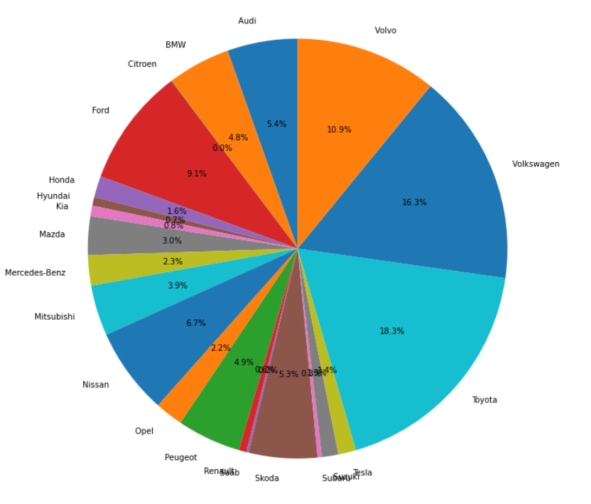
Bảng thống kê
Thống kê tổng số lượng xe đã bán phân theo từng hãng:

Slide 21
Hỗ trợ quyết định
Dựa vào mô hình đã huấn luyện thành công và các bảng thống kê, ta có thể đưa ra một số gợi ý cho nhà quản lý:
Tăng lượng xe sản xuất trong tháng 3 và tháng 4.
Giảm lượng xe sản xuất trong tháng 8 và tháng 12.
Có các biện pháp hợp lý để thúc đẩy mua sắm vào các tháng cuối năm.
Dựa vào số lượng xe được bán ra, nhà quản lí nên đầu tư nhập nhiều xe của hãng Toyota, Volkswagen, Volvo.

Slide 22
Xin chân thành cảm ơn!

